Slide 1
Program rozvoje venkova 2014 – 2020 – 6. kolo příjmu žádostí
Obecná část Pravidel PRV
Operace:
6.1.1. Zahájení činnosti mladých zemědělců
6.4.1. Investice do nezemědělských činností
6.4.2. Podpora agroturistiky
Klatovy 19.3.2018
Ing. Bc. Slavomír Ladislav Vacík
Zdroj: SZIF + Prezentace MZe

Slide 2
PRV – obecné informace
Pravidla, kterými se stanovují podmínky pro poskytování dotace na projekty PRV
2 části - Obecné a Specifické podmínky – aktualizováno
pouze v elektronické podobě
aktualizace pro každé kolo
Příručky:
Příručka pro zadávání veřejných zakázek – aktualizována
Příručka pro publicitu PRV – aktualizována
Metodika výpočtu finančního zdraví
Dostupné na:
www.szif.cz → SZIF POSKYTUJE → PRV 2014 – 2020 → Opatření → M06 Rozvoj zemědělských podniků…→ 6.1.1.; 6.4.1.; 6.4.2. a na stránkách www.eagri.cz (obdobná cesta)

Slide 3
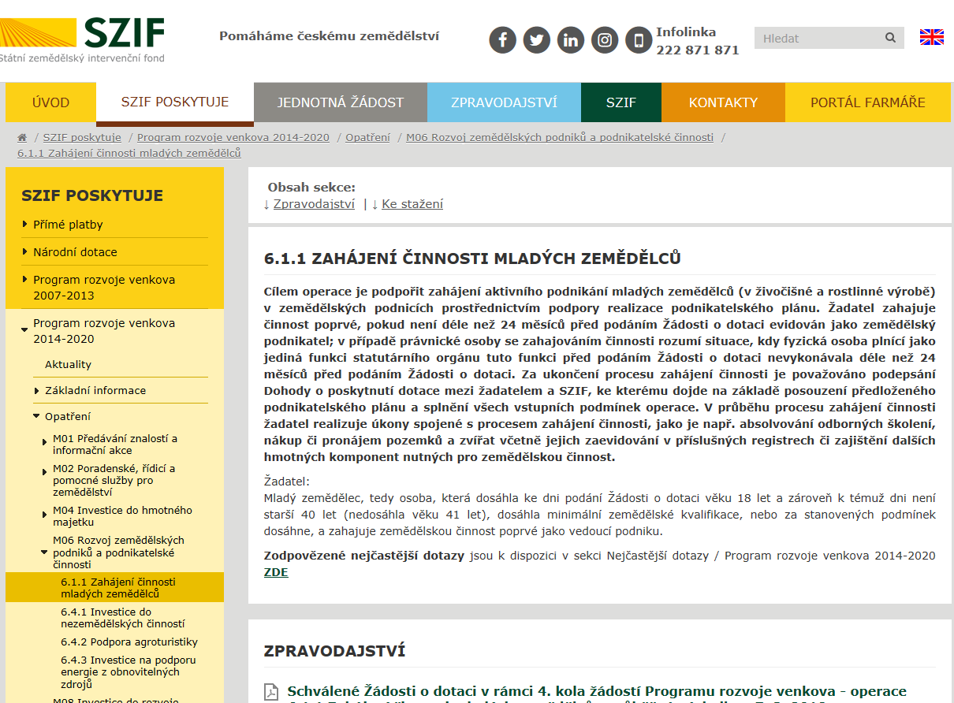
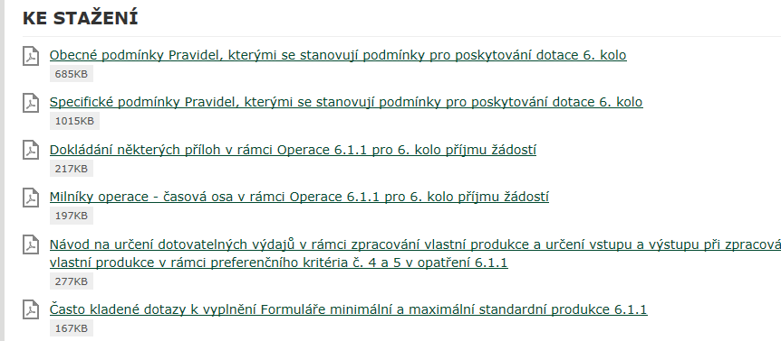
PRV – obecné informace www.szif.cz

Slide 4
DOTACE
5.LET VÁZANOSTI PROJEKTU NA ÚČEL
PODPIS DOHODY
PODÁNÍ ŽOP
24 měsíců
SCHVÁLENÍ ŽOD
ARCHIVACE DOKUMENTŮ JEŠTĚ 10 LET
OD PROPLACENÍ DOTACE
REALIZACE VÝDAJŮ ŽADATELEM
DOLOŽENÍ PŘÍLOH
DOPORUČENÍ ŽOD
VÝBĚROVÉ ŘÍZENÍ
PODÁNÍ ŽOD
PŘÍPRAVA PROJEKTU
ROZPOČET
PLATNÉ POVOLENÍ STAVEBNÍHO ÚŘADU
Zdroj: Prezentace MZe

Slide 5
PRV – obecné informace
administraci provádí SZIF – platební agentura
(Státní zemědělský intervenční fond)
základní komunikace se SZIF prostřednictvím Portálu farmáře
za plnění podmínek odpovídá výhradně žadatel
(kontrola zpracovatelských firem a smluv!)
projekt plní účel a rozsah operace
realizace v souladu s platnými právními předpisy
součinnost při kontrolách a dokládání plnění podmínek
při nesplnění podmínek – snížení částky dotace
(1–100 % částky dotace, nedotování výdaje)

Slide 6
PRV – obecné informace
žadatel nesmí mít dluh vůči FÚ ani být v likvidaci
předmět projektu musí být ve výhradním vlastnictví nebo spoluvlastnictví žadatele, smí být provozován pouze žadatelem
žadatelé (vyjma FO a PO veřejného práva) předkládají formou čestného prohlášení údaje o vlastní majetkové struktuře do úrovně skutečných majitelů (zákon č. 253/2008 Sb., tzv. „AML zákon“)
skutečný majitel vlastní více než 25 % vlastnických práv
spolufinancování současně i z jiných dotací
  pokud je dodržena max. míra podpory (předpisy EU)
  využití finančních nástrojů EU (úvěr, garance) pouze na podíl žadatele
  podpora PGRLF možná na všechny způsobilé výdaje

Slide 7
PRV – způsobilé výdaje
specifické pro danou operaci
upřesňovány pro každé kolo
princip 3 E
  hospodárnost (kvalita za nejvýhodnější cenu)
  efektivnost (nejlepší výkon za rozumnou cenu)
  účelnost (optimální dosažení cílů projektu, operace)
hotovostní platba pouze do 100 tis. Kč
dotace je vypočtena ze skutečně vynaložených výdajů (omezení dle katalogu stavebních prací, limity u konkrétních druhů výdajů, znalecký posudek nemovitosti)
nákup nemovitosti omezen dalšími podmínkami
nelze dotovat leasing, věcné plnění, prosté nahrazení investice, nákup platebních nároků, zvířata, jednoleté rostliny, DPH u plátců DPH

Slide 8
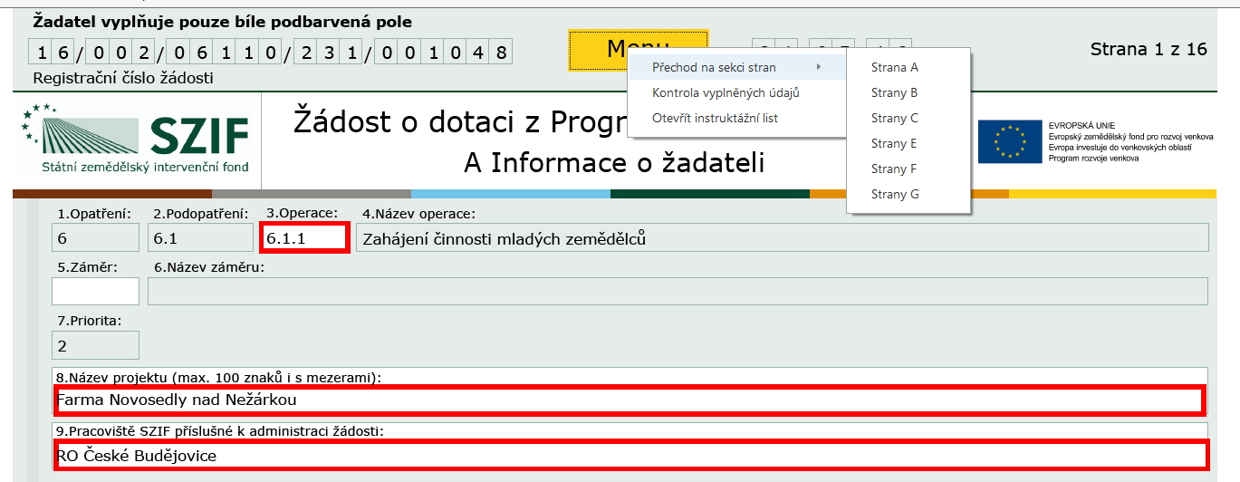
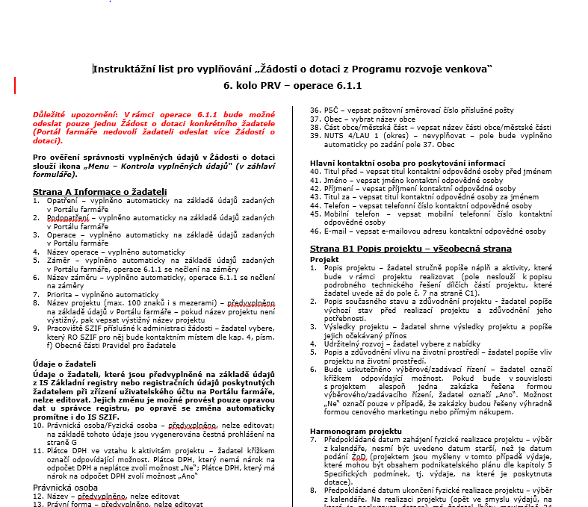
PRV – Žádost o doatci
Žádost o dotaci musí být úplně vyplněná a podaná v předepsaném termínu (příjmu/doplnění)

Slide 9
PRV – provádění změn
obecná povinnost oznamovat změny okolností, které mohou mít vliv na realizaci a výsledky projektu
oznámení přes Portál farmáře
první ohlášení změny možné až po podpisu Dohody
SZIF administruje pouze jedno hlášení v jednu chvíli (i s více změnami)
zásadní změny podléhají schválení SZIF
(změna příjemce dotace, místa realizace projektu…)
menší změny lze hlásit až po realizaci projektu, SZIF se k nim vyjádří (změny výdajů, technických parametrů…)
za nenahlášení změny může být udělena sankce
(dle závažnosti změny 1–100 % dotace)

Slide 10
PRV – zadávání zakázek (CM/VŘ/ZŘ)
došlo k přesunutí většiny podmínek pro zadávání zakázek pro zadavatele mimo režim zákona o zadávání veřejných zakázek a zakázek malého rozsahu do Příručky pro zadávání zakázek PRV.
žadatel dokládá dokumentaci již s přílohami k ŽOD (91 dní od ukončení příjmu žádostí!)
Nutné provést zadávací řízení včas!

Slide 11
PRV – zadávání zakázek (CM/VŘ/ZŘ)
postup dle výše samostatné zakázky a zadavatele
dotovaný a veřejný zadavatel postupuje dle zákona
i ostatní musí dodržet při výběru stanovené zásady
(transparentnost, přiměřenost, rovné zacházení, zákaz diskriminace, postupovat tak, aby nedocházelo ke střetu zájmů, volný pohyb zboží a služeb …)
proto zadávají stanoveným postupem, resp. podle:
  Pravidel, Obecných podmínek
  Příručky pro zadávaní veřejných zakázek

Slide 12
PRV – základní podmínky pro VŘ/ZŘ
samostatná zakázka:
součet předpokládaných hodnot obdobných zakázek
(dodávek, služeb nebo stavebních prací), které tvoří jeden funkční celek a jsou zadávány v časové souvislosti
postup dle výše zakázky
(přímé zadání, cenový marketing, uzavřená nebo otevřená výzva, elektronické tržiště)
hranice zakázek:
  zakázky malého rozsahu a vyšší hodnoty
  liší se dodávky, služby a stavební práce
  cca 20 tis. Kč, 0,5 mil. Kč, 2 mil. Kč, 6 mil. Kč
při pochybení – finanční oprava – snížení částky dotace
(5 – 100 % dotace na konkrétní zakázku)

Slide 13
PRV – monitoring, hodnocení, publicita
Povinnost poskytovat statistické údaje (vč. ekonomických dat)
vyplývá z evropských právních předpisů
data získávána
ve formuláři ŽOD a ŽOP
v tzv. „Monitorovacích listech“ (formulář předkládaný po realizaci projektu vždy do 31. 7.)
případně v dotazníkovém šetření
snaha o co nejmenší zátěž žadatelů
potřeba uvádět/aktualizovat kontaktní údaje (email, telefon)
Povinnost zveřejnění údajů o projektu
dle Příručky pro publicitu

Slide 14
Finanční zdraví (FZ)
Hodnocení FZ se provádí za poslední 3 uzavřená účetní období, tj. tři po sobě navazující období bezprostředně předcházející roku podání žádosti.
  Za uzavřená období musí být u místně příslušeného správce daně podaná daňová přiznání.
  Daňová přiznání musí být podaná nejpozději do data zaslání formulářů pro posouzení finančního zdraví.
  Daňová přiznání musí být podána nejpozději do termínu předkládání příloh po podání Žádosti o dotaci.
Rok ovlivněný přírodní katastrofou, katastrofickou událostí, nepříznivými klimatickými jevy, nákazami zvířat nebude pro prokázání těchto skutečností (maximálně 1) do hodnocení počítán
Předkládá se prostřednictvím aplikace v Portálu farmáře SZIF (aplikace je otevřena trvale)

Slide 15
Postupy pro odvolání při neplnění podmínek
Pravidel PRV
Pokud žadatel nesouhlasí s postupem administrace může podat žádost o přezkum.
před podpisem Dohody:
žadatel se může do 21 kalendářních dnů písemně obrátit se žádostí o přezkum na Přezkumnou komisi Ministerstva zemědělství
po podpisu Dohody:
žadatel se může žadatel písemně obrátit se žádostí o přezkum na Přezkumnou komisi Ministerstva zemědělství, nebo
může podat návrh na zahájení sporného řízení (§ 141 zákona č. 500/2004 Sb., správní řád

Slide 16
Program rozvoje venkova 2014 – 2020 – 6. kolo příjmu žádostí
6.1.1 Zahájení činnosti mladých zemědělců
Zdroj: SZIF + Prezentace MZe

Slide 17
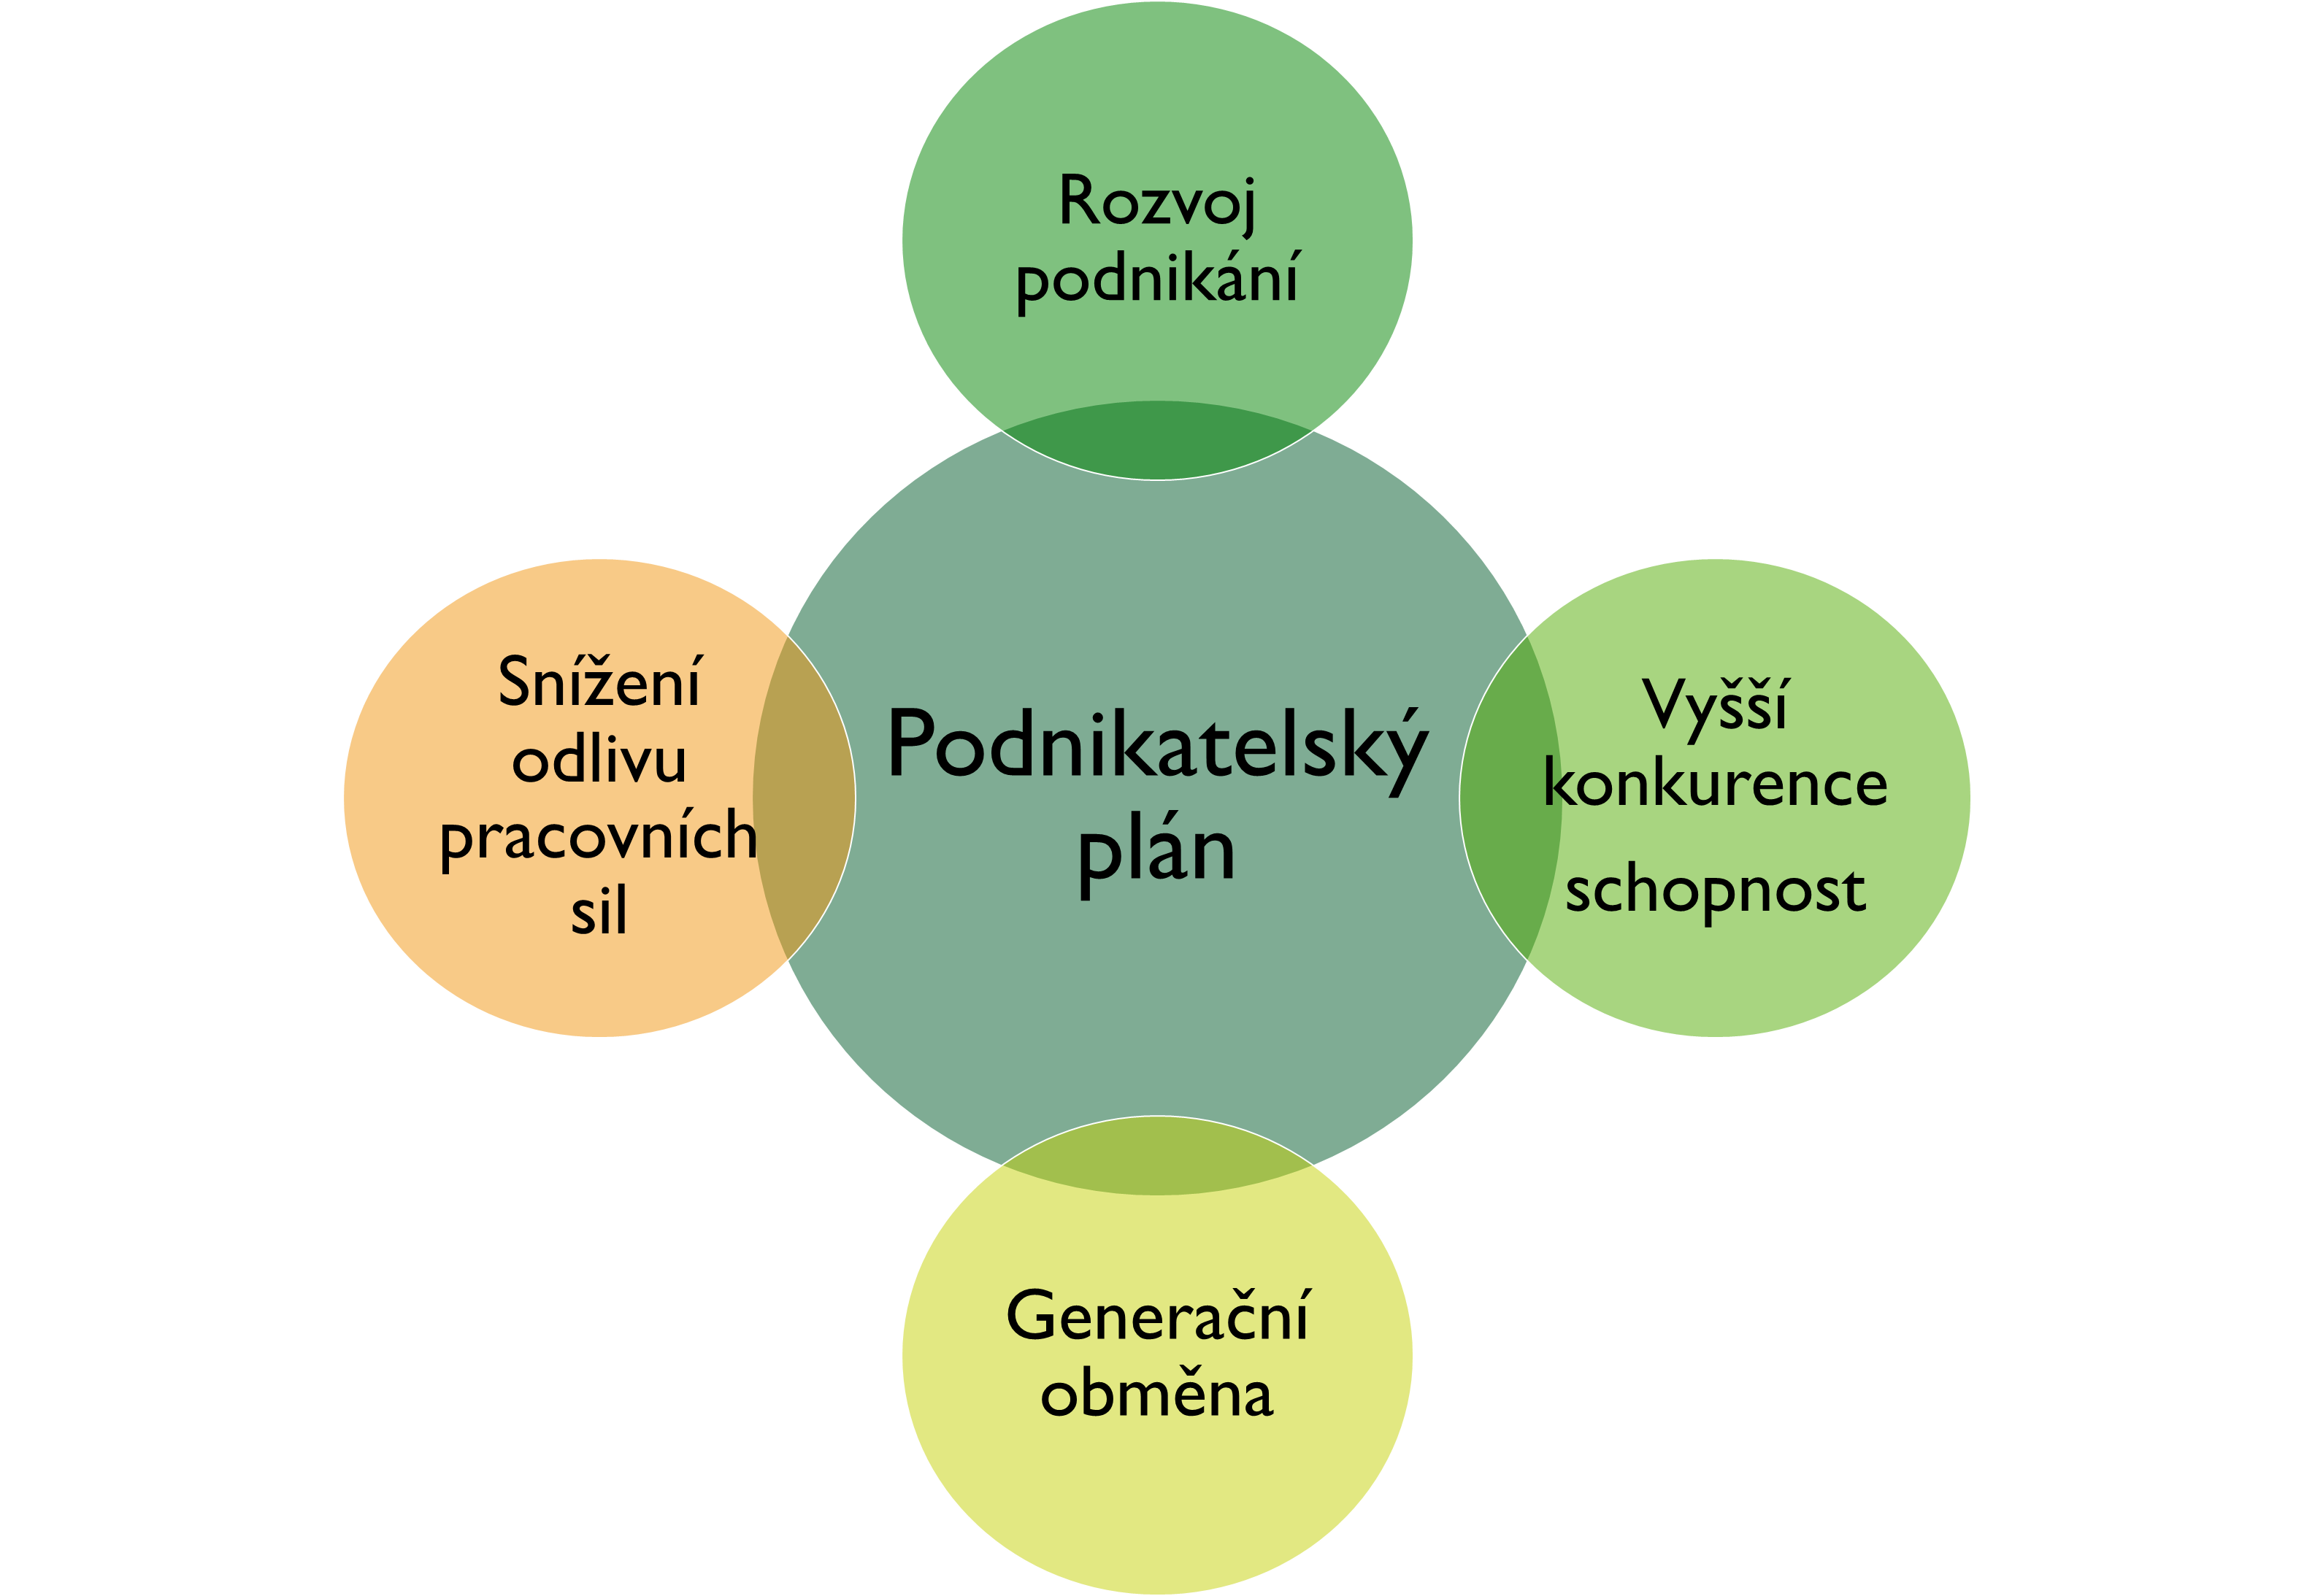
6.1.1 – zaměření a cíl operace

Slide 18
6.1.1 – definice žadatele
Fyzická osoba
Právnická osoba
18-40 let
minimální zemědělská kvalifikace
v EZP nejdéle 24 měsíců před podáním ŽOD
v období 24 měsíců před podáním ŽOD mohla plnit funkci statutárního orgánu PO provozující zemědělskou výrobu a/nebo se podílet na základním kapitálu ze 100 %
nebyla SHR
18-40 let
minimální zemědělská kvalifikace
oprávnění jednat za PO samostatně
poprvé v této PO plní funkci statutárního orgánu a podílí se na základním kapitálu ze 100 %
v období 24 měsíců před podáním ŽOD mohla plnit funkci statutárního orgánu jiné PO provozující zemědělskou výrobu; evidována v EZP jako FO
nebyla SHR

Slide 19
6.1.1 – žadatel
  Pokud mladý začínající zemědělec obdržel podporu v opatření I.3.2, nemůže být podpořen v operaci 6.1.1
  pokud mladý začínající zemědělec obdržel podporu jako FO, nemůže být podpořen jako PO a naopak
  FO může vystupovat pouze v jedné PO provozující zemědělskou výrobu jako statutární orgán

Slide 20
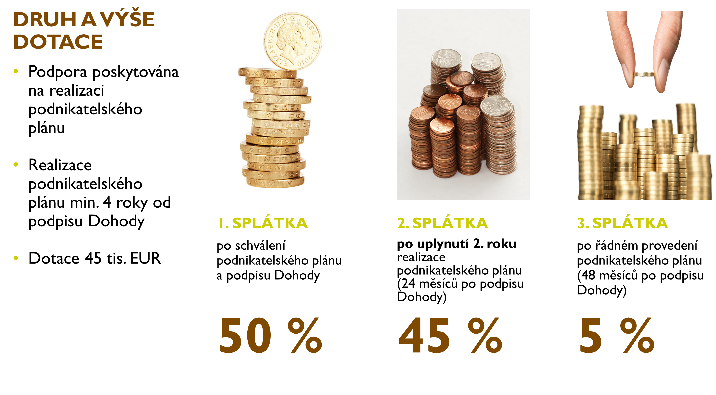
6.1.1 – Duh a výše dotace?

Slide 21

4.1.1 – Podnikatelský plán
Zemědělské stavby a technologiE pro ŽV
Zemědělské stavby a technologiE pro Rv a školkařskou produkci včetně investic do sadů a chmelnic
NOSNÉ KONSTRUKCE SADŮ VČ. PROTIKROUPOVÝCH systémů v nových výsadbách révy vinné
Protikroupové systémy v opětovných výsadbách révy vinné
Mobilní stroje pro zemědělskou prvovýrobu
Úprava a zpracování vlastní zemědělské produkce
Zemědělské nemovitosti (vč. Půdy)
Hospodářská zvířata
Sadba a osiva
Krmiva, hnojiva a prostředky na ochranu rostlin
Zemědělské stavby a technologie pro ŽV
Zemědělské stavby a technologie pro RV a školkařskou produkci včetně investic do sadů a chmelnic
Nosné konstrukce sadů vč. protikroupových systémů v nových výsadbách révy vinné
Protikroupové systémy v opětovných výsadbách révy vinné
Mobilní stroje pro zemědělskou prvovýrobu max. 45%
Úprava a zpracování vlastní zemědělské produkce
Nákup zemědělských nemovitostí (vč. půdy) max. 45%
Hospodářská zvířata
Sadba a osiva max.10%
Krmiva, hnojiva a prostředky na ochranu rostlin max. 10%

Slide 22
6.1.1 – Kritéria přijatelnosti
podpora omezena na podniky, které spadají do definice mikro nebo malého podniku
podpora je podmíněna předložením PP vyhotoveného na 4 roky
provádění PP musí být zahájeno do 9 měsíců od podpisu Dohody o poskytnutí dotace
žadatel splní definici aktivního zemědělce dle § 3 nařízení vlády č. 50/2015, bude-li v ČR uplatňován, do 18 měsíců od podpisu Dohody o poskytnutí dotace
mladý zemědělec plní min. zemědělskou kvalifikaci, případně má možnost doplnění kvalifikace v termínu do 36 měsíců od podpisu Dohody o poskytnutí dotace
žadatel ke dni podání ŽOD splní minimální a maximální velikost podniku, která je dána dosažením minimální, resp. maximální, hodnoty standardní produkce

Slide 23
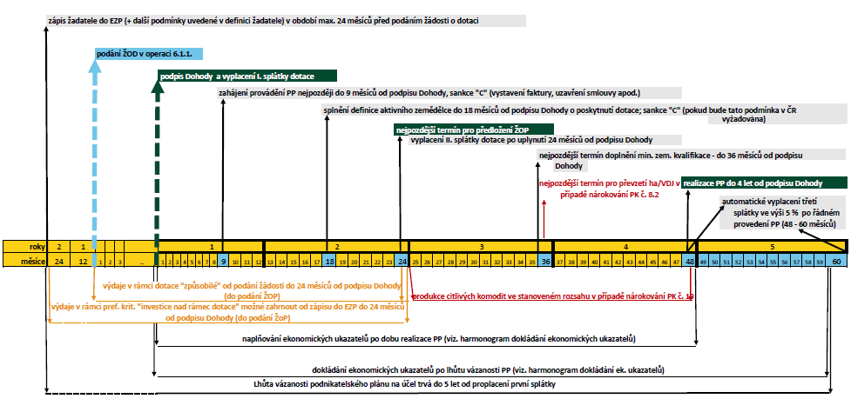
6.1.1 – Milníky operace

Slide 24
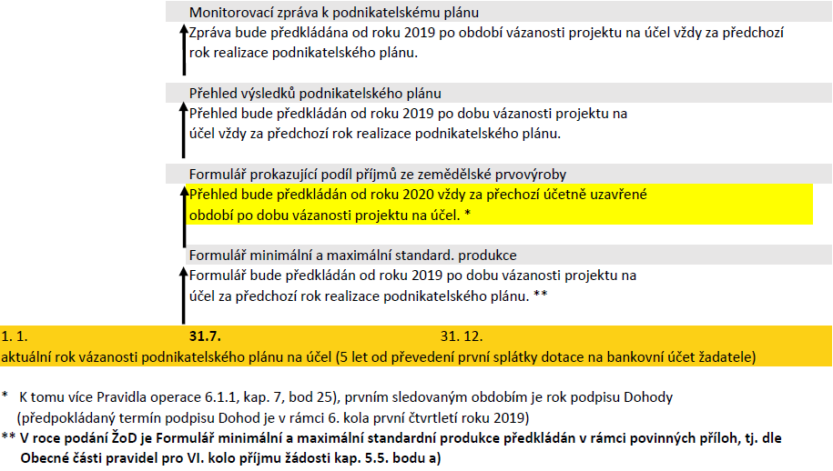
6.1.1 – Pravidelné dokládání příloh pro 6. kolo

Slide 25
6.1.1 – Standardní produkce
výrobní zaměření | min. standardní produkce (tis. Kč)
polní výroba | 420
zahradnictví | 240
vinohradnictví | 310
ovocnářství a ostatní trvalé kultury | 370
produkce mléka | 570
chov skotu (resp. zvířat zkrmujících objemnou píci) | 240
chov prasat a drůbeže (resp. Zvířat zkrmujících jadrná krmiva) | 370
smíšená výroba | 380

Slide 26
6.1.1 – MSP – příklady splnění
polní výroba
10 ha pšenice + 5 ha kukuřice + 5 ha řepka
ovocnářství
5,1 ha sady s ovocem
zelenina a zahradnictví
0,75 ha čerstvá zelenina, melouny, jahody v zahradnictví
chov skotu
15 býků + 20 ha trvalé louky a pastviny*

Slide 27
6.1.1 – Vybrané další podmínky
l
lhůta vázanosti podnikatelského plánu na účel trvá 5 let od data převedení 1. splátky na účet příjemce dotace
profinancování celé částky dotace do 24 měsíců od podpisu Dohody
Omezení výše některých výdajů: nákup nemovitosti, stroje, sadby, osiv, hnojiv, krmiv, POR
Žádost o platbu 2. splátky (45 %) musí být předložena nejpozději do 24 měsíců od podpisu Dohody
vyplacení 3. splátky (5 %) provedenou automaticky SZIF po řádném provedení PP
po dobu realizace PP je žadatel/příjemce dotace povinen dosahovat minimálně 45 % příjmů ze zemědělské prvovýroby

Slide 28
6.1.1 – Preferenční kritéria
Preference
Změny
Velikost obce a pobyt/sídlo v místě realizace plánu
Realizace v hospodářsky problémových regionech
Ekologické zemědělství
Realizace na „zemědělských brownfieldech“
Zpracování vlastní zemědělské produkce
Realizace v oblastech s přírodními omezeními (ANC oblasti)
Výdaje nad rámec dotace
Převzetí půdy/VDJ od jiného zemědělce staršího 55 let
Produkce citlivých komodit
Rozšíření podniku v důsledku realizace plánu
Realizace v katastrálním území ohrožených suchem

Slide 29
6.1.1 – PK „zemědělský brownfield“
Podnikatelský plán je realizován na zemědělské lokalitě s prioritní potřebou regenerace, nebo zemědělské lokalitě v procesu regenerace ve fázi asanace
V jakých případech mohu získat body za toto kritérium?
  Údaje uvedené v Žádosti o dotaci
  Předmětem PP novostavby nebo rekonstrukce, nebo jejich větší část (více než 50% půdorysné plochy m²) jsou v lokalitě „asanace/regenerace)
  Doložení potvrzení VÚMOP
Informativní databáze zemědělských lokalit na http://limitypudy.vumop.cz
Dostanu body i když moje lokalita není v databázi?
  Příloha č. 12 Pravidel PRV – žádost o potvrzení lokality

Slide 30
6.1.1 – PK 4. a 5. zpracování vlastní produkce
Součástí podnikatelského plánu je i zpracování vlastní zemědělské produkce ve specializovaném provozu jehož výstupem:
  PK 4 je vstup (surovina) a výstup (produkt) uvedený v příloze I Smlouvy o fungování EU
  PK 5 není výstup (produkt) uvedený v příloze I Smlouvy o fungování EU
Plnění od data Podání žádosti o platbu do konce realizace PP, tj. 4 roky od data podpisu Dohody o poskytnutí dotace
Nesmí se jednat o výrobu krmiv
Nárok ověřen po předložení dokladu SVS, SZPI, ÚKZÚZ
Od Žádosti o platbu, nejpozději 24 měsíců od podpisu Dohody
Nejpozději po 4. roce realizace PP účetní doklady na prodej produktu za více než 20 000 Kč/1 účetní uzavřený rok
Příloha I Smlouvy o fungování EU – Příloha č.11 Pravidel PRV
Do ŽoD se vyplňuje čtyřmístný kód

Slide 31
6.1.1 – PK další změny
PK 8 – Převzetí alespoň 25% zem. pozemků a/nebo VDJ od zemědělce staršího 55 let
    Pro stanovení hodnoty VDJ je relevantní koeficient přepočtu na VDJ dle IZR
PK 10 – Předmětem projektu je pěstování … (vyjmenované vybrané komodity) a/nebo živočišná výroba
    Pro stanovení hodnoty VDJ je relevantní koeficient přepočtu na VDJ dle formuláře pro stanovení minimální a maximální hodnoty standardní produkce
PK 11 – Realizací PP dojde k významnému rozšíření zem. podniku žadatele oproti počáteční situaci o 40% celkové výměry zem. půdy a/nebo počtu chovaných VDJ.
    Pro stanovení hodnoty VDJ je relevantní koeficient přepočtu na VDJ dle formuláře pro stanovení minimální a maximální hodnoty standardní produkce

Slide 32
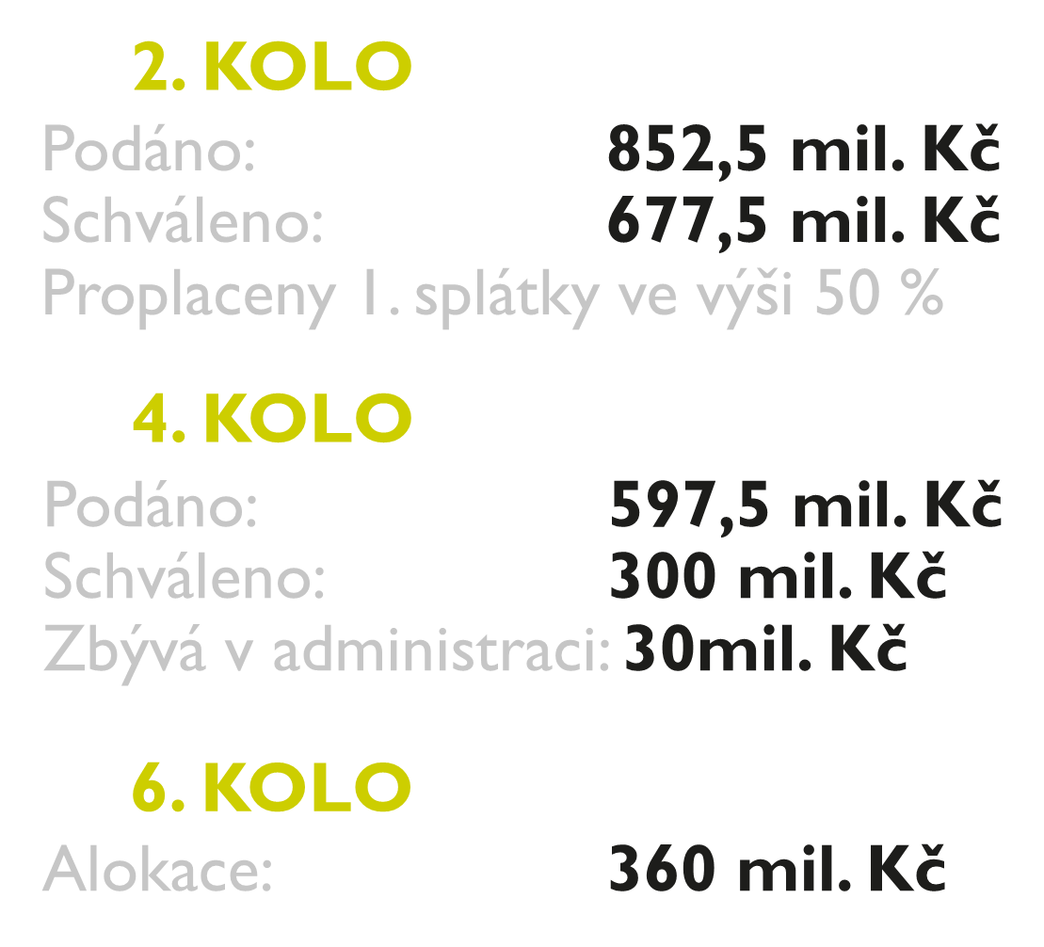
6.1.1 – Čerpání prostředků (mil. Kč)

Slide 33
Program rozvoje venkova 2014 – 2020 – 6. kolo příjmu žádostí
6.4.1 Investice do nezemědělských činností
6.4.2. Podpora agroturistiky
Zdroj: SZIF + Prezentace MZe

Slide 34
6.4.1. a 6.4.2. – Obecné informace
6.4.1 Investice do nezemědělských činností
a) území ČR kromě krajů Ústeckého, Moravskoslezského a Karlovarského
b) území krajů Ústeckého, Moravskoslezského a Karlovarského
c) Výstavba a modernizace zařízení na výrobu tvarovaných biopaliv
6.4.2 Podpora agroturistiky
6.4.1 Investice do nezemědělských činností
a) území ČR kromě krajů Ústeckého, Moravskoslezského a Karlovarského
b) území krajů Ústeckého, Moravskoslezského a Karlovarského

Slide 35
6.4.1. a 6.4.2. – Zaměření operací
Rozvoj nezemědělských činností vedoucí k diverzifikaci příjmů zemědělských podnikatelů
6.4.1. a 6.4.2. – Cíl operací
Rozvoj nezemědělských činností vedoucí k diverzifikaci příjmů zemědělských podnikatelů

Slide 36
6.4.1. a 6.4.2. – Definice žadatele
Zemědělský podnikatel, tzn. fyzická nebo právnická osoba, která splňuje definici zemědělského podnikatele podle § 2e zákona č. 252/1997 Sb., o zemědělství, ve znění pozdějších předpisů a je minimálně po dobu 2 let před podáním Žádosti o dotaci evidována v Evidenci zemědělského podnikatele (EZP).
(Kritérium přijatelnosti)
Žadatel vykazuje min. 30 % příjmů ze zemědělské prvovýroby v poměru k celkovým příjmům za poslední uzavřené účetní (zdaňovací) období, minimálně musí příjmy ze zemědělské prvovýroby dosahovat alespoň částky 118 800,- Kč
nebo
hospodaří v lese s minimální výměrou 10 ha.

Slide 37
6.4.1. a 6.4.2. – Způsobilé výdaje
stavební obnova (přestavba, modernizace, statické zabezpečení) či nová výstavba provozovny (operace 6.4.1) nebo malokapacitního ubytovacího zařízení včetně dalších budov a ploch v rámci turistické infrastruktury (operace 6.4.2)
doplňující výdaje jako součást projektu – úprava povrchů, náklady na výstavbu odstavných a parkovacích stání, oplocení v souvislosti s projektem, Oplocení, apod.
pořízení strojů, technologií pro založení nebo rozvoj nezemědělské činnosti (operace 6.4.1) nebo nákup zařízení a vybavení malokapacitního ubytovacího zařízení (operace 6.4.2)
nákup nemovitosti maximálně do částky odpovídající 10 % způsobilých výdajů, ze kterých je stanovena dotace

Slide 38
6.4.1. a 6.4.2. – Výše a míra dotace
Výše dotace
Částka výdajů, ze kterých je stanovena dotace, na jeden projekt činí
minimálně
200 000 Kč (včetně)
a maximálně
10 000 000 Kč (včetně).
Míra dotace činí:
Velké podniky - 25 % způsobilých výdajů
Střední podniky - 35 % způsobilých výdajů
Malé podniky - 45 % způsobilých výdajů

Slide 39
6.4.1. a 6.4.2. – Výše a míra dotace
Založení nové provozovny
Rozšíření kapacity stávající provozovny
Rozšíření sortimentu stávající provozovny
Zásadní změna celkového výrobního postupu stávající provozovny – pouze operace 6.4.1.
Stávající provozovnou se rozumí provozovna, v níž žadatel již k datu podání Žádosti o dotaci provozuje výrobu jako soustavnou a samostatnou činnost za účelem dosažení zisku

Slide 40
6.4.1. a 6.4.2. – Vybrané podmínky I.
Projekt je zaměřen pouze na vybrané na vybrané činnosti uvedené v Klasifikaci ekonomických činností (CZ-NACE):
OPERACE 6.4.1 (záměr a) a b):
Sekce C Zpracovatelský průmysl (s výjimkou odvětví oceli, uhelného průmyslu, stavby lodí, výroby syntetických vláken, výroby tvarovaných biopaliv, destilace a míchání lihovin, výroby tabákových výrobků, výroby zbraní a střeliva)
Sekce F Stavebnictví (s výjimkou developerské činnosti)
Sekce G Velkoobchod a maloobchod, opravy a údržba motor. vozidel (s výjimkou oddílu velkoobchod)
Sekce M 72 Výzkum a vývoj (s výjimkou vědy a výzkumu v oblasti zemědělských věd)
OPERACE 6.4.1 (záměr c):
pouze činnost v oblasti výroby tvarovaných biopaliv

Slide 41
6.4.1. a 6.4.2. – Vybrané podmínky II.
Projekt je zaměřen pouze na vybrané na vybrané činnosti uvedené v Klasifikaci ekonomických činností (CZ-NACE):
OPERACE 6.4.2:
Sekce I Ubytování, stravování a pohostinství: hotely, činnosti restaurací, restaurací s rychlým občerstvením nebo bufetů, činnosti barů, hospod, nápojových barů, pivnic kaváren ovocných barů
Sekce R Kulturní, zábavní a rekreační činnosti: Sportovní, zábavní a rekreační činnosti (s výjimkou činnosti provozování herních automatů, pořádání ohňostrojů a show rekreační povahy).

Slide 42
6.4.1. a 6.4.2. – Vybrané podmínky III.
Projekt lze realizovat na území celé ČR s výjimkou měst Hl. město Praha, Plzeň, Liberec, Brno a Ostrava
V případě uvádění produktů na trh, jsou na trh uváděny produkty, které nejsou uvedeny v příloze I Smlouvy o fungování EU, případně v kombinaci s produkty uvedenými v této příloze (převažovat ale musí produkty neuvedené) – operace 6.4.1, záměry a) a b)
V případě zpracování produktů, jsou výstupem procesu produkty, které nejsou uvedeny v příloze I Smlouvy o fungování EU – operace 6.4.1, záměry a) a b)
Většina vyrobeného paliva žadatelem (více než 50 %) musí sloužit k prodeji (dílčí podmínka „nebo být využita pro nezemědělskou činnost“ byla odstraněna) – operace 6.4.1, záměr c)

Slide 43
6.4.1. a 6.4.2. – Vybrané podmínky IV.
Předmětem projektu nesmí být samostatné stravovací zařízení (CZ-NACE 56.10), bar, hospoda, nápojový bar, pivnice, kavárna, ovocný bar (CZ-NACE 56.30) – operace 6.4.2
Je-li součástí projektu ubytovací zařízení, musí se jednat o zařízení v souladu s § 2 odst. c) vyhlášky č. 501/2006 Sb. a dále o zařízení s kapacitou nejméně 6 stálých lůžek, maximálně však 40 stálých lůžek. Kapacita 40 stálých lůžek se vztahuje k ubytovacímu zařízení splňujícímu samostatný funkční celek – operace 6.4.2

Slide 44
6.4.1. a 6.4.2. – Vybrané podmínky V.
V případě, že je projekt žadatele zaměřen pouze na činnosti z CZ-NACE 93 Sportovní, zábavní a rekreační činnosti a zároveň nemá vazbu na ubytovací kapacitu*, musí být činnosti realizované v tomto kódu přístupné pro veřejnost. Žadatel musí zajistit propagaci v místě provozu, musí být zveřejněna otvírací doba a musí být v provozu webová prezentace/reklama – operace 6.4.2
* Jedná se již o stávající ubytovací kapacitu nebo kapacitu, která je součástí projektu a zároveň se nachází v docházkové vzdálenosti.

Slide 45
6.4.1. a 6.4.2. – Vybrané podmínky VI.
Přípustné způsoby uspořádání právních vztahů k nemovitostem, na kterých jsou realizovány stavební výdaje, jsou: vlastnictví, spoluvlastnictví s min. 50% spoluvlastnickým podílem, věcné břemeno. V případě pozemku pod stavbou je přípustný také nájem.
Přípustné způsoby uspořádání právních vztahů k nemovitostem, do kterých budou umístěny podpořené stroje, technologie nebo vybavení, jsou: vlastnictví, spoluvlastnictví s min. 50% spoluvlastnickým podílem, nájem, výpůjčka, věcné břemeno.
Dotaci nelze poskytnout na: nákup silničních vozidel a zemědělských a lesnických strojů (tj. strojů označených kategorií T – traktory zemědělské nebo lesnické a kategorií OT – přípojná vozidla traktorů), nákup zvířat, fotovoltaické panely sloužící pouze pro výrobu elektrické energie k dodávkám do veřejné sítě, závlahové systémy.

Slide 46
6.4.1. a 6.4.2. – Vybrané podmínky VII.
V souvislosti s novelizací nařízení (EU) č. 651/2014, byla do Pravidel přidána nová podmínka:
Žadatel v čestném prohlášení potvrdí, že neprovedl přemístění do provozovny, do které se má počáteční investice, na niž se dotace požaduje, uskutečnit, během dvou let předcházejících žádosti o dotaci, a zaváže se, že tak neučiní až do doby dvou let po dokončení počáteční investice, na niž se dotace požaduje.

Slide 47
6.4.1. a 6.4.2. – Preferenční kritéria I.
Finanční náročnost projektu
Vliv projektu na zaměstnanost
Velikost obce v místě realizace
Velikost podniku žadatele
Míra nezaměstnanosti v okrese místa realizace
Realizace ve specifické oblasti ČR
Žadatel podniká alespoň 3 roky v zemědělství
Projekt je realizován v lokalitě „brownfield“ (zemědělská lokalita s potřebou regenerace, nebo v procesu regenerace ve fázi asanace)

Slide 48
6.4.1. a 6.4.2. – Preferenční kritéria II.
Žadatel je mladý zemědělec
Žadatel podniká v ekologickém zemědělství
Žadatel zaměstnává zdravotně či sociálně znevýhodněné zaměstnance
Žadatel bude realizací projektu poprvé diverzifikovat do nezemědělské činnosti
Žadatel vykazuje více jak 50 % příjmů ze zemědělské prvovýroby v poměru k celkovým příjmům

Slide 49
6.4.2. – Preferenční kritéria III.
Podnik žadatele je registrován jako potravinářský podnik – operace 6.4.2
Součástí projektu je hromadné stravovací zařízení – operace 6.4.2
Součástí výdajů, ze kterých je stanovena dotace, jsou služby cestovního ruchu CZ-NACE 93 Sportovní, zábavní a rekreační činnosti. – operace 6.4.2

Slide 50
6.4.1. – Preferenční kritéria IV.
Podíl výše výdajů, ze kterých je stanovena dotace, a celkového výkonu zařízení na výrobu tvarovaných biopaliv
- nedřevní pelety nebo,
- dřevní a směsné pelety nebo,
- dřevní brikety
operace 6.4.1, záměr c)

Slide 51
6.4.1. a 6.4.2. – Hodnocení efektivnosti I.
Záměr a) a b) – posouzení na základě vypočtené doby návratnosti investice.
6.4.1, Záměr c) – posouzení prostřednictvím preferenčního kritéria č. 1 nebo PK č. 2 nebo PK č. 3 dle typu briket.

Slide 52
6.4.1. a 6.4.2. – Hodnocení efektivnosti II.
Hlavní změny záměr a),b):
Stanovení doby životnosti vázané na kódy způsobilých výdajů. Výpočet probíhá automaticky (žadatel již nezařazuje pořizovaný majetek do odpisových skupin).
Projekt bude posouzen jako efektivní, pokud vypočtená doba návratnosti bude kratší (nebo rovna) než průměrná doba životnosti pořizovaného majetku.

Slide 53
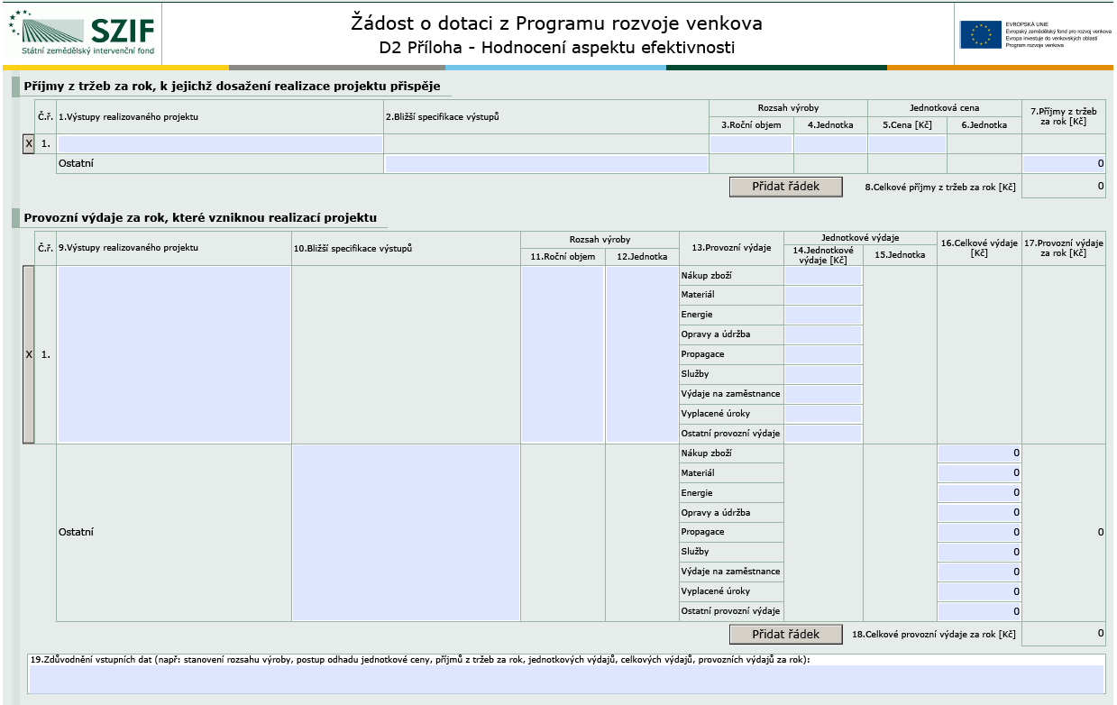
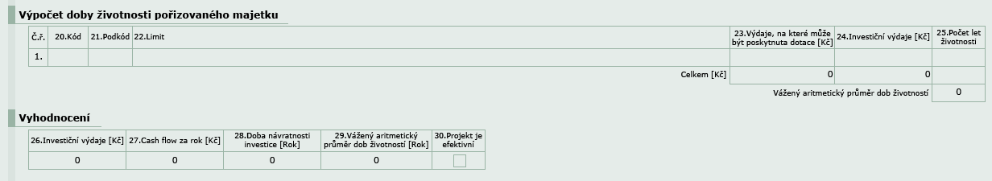
6.4.1. a 6.4.2. – Hodnocení efektivnosti III.
Strana D2, Žádosti o dotaci

Slide 54
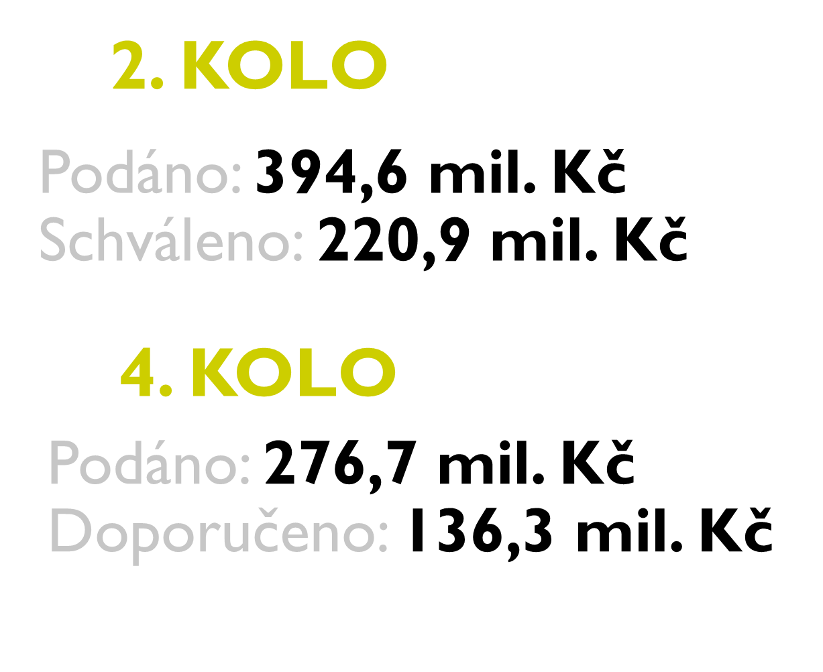
6.4.1. a 6.4.2. – Čerpání prostředků (mil. Kč).

Slide 55
Efektivnost
Projekty spolupráce

Slide 56
16.4.1– Hodnocení efektivnosti
Posouzení na základě vypočtené doby návratnosti investice.
Hlavní změny:
Aspekt efektivnosti je hodnocen společně za všechny spolupracující subjekty (hodnocení za jednotlivé subjekty již není).
Stanovení doby životnosti vázané na kódy způsobilých výdajů. Výpočet probíhá automaticky (žadatel již nezařazuje pořizovaný majetek do odpisových skupin).
Projekt bude posouzen jako efektivní, pokud vypočtená doba návratnosti za všechny spolupracující subjekty dohromady bude kratší (nebo rovna) než průměrná doba životnosti pořizovaného majetku.

Slide 57

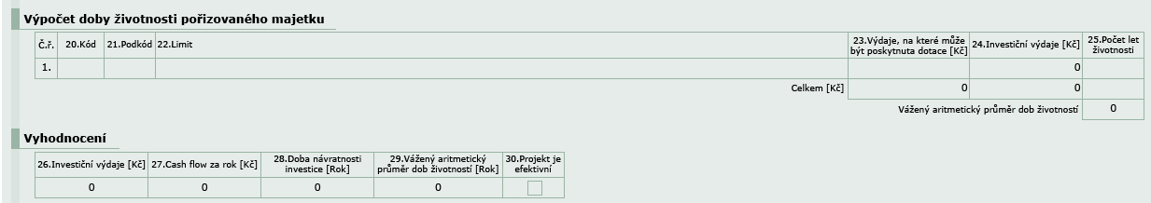
16.4.1– Hodnocení efektivnosti
Strana D2, Žádosti o dotaci

Slide 58
Děkuji za pozornost

